Slide 1
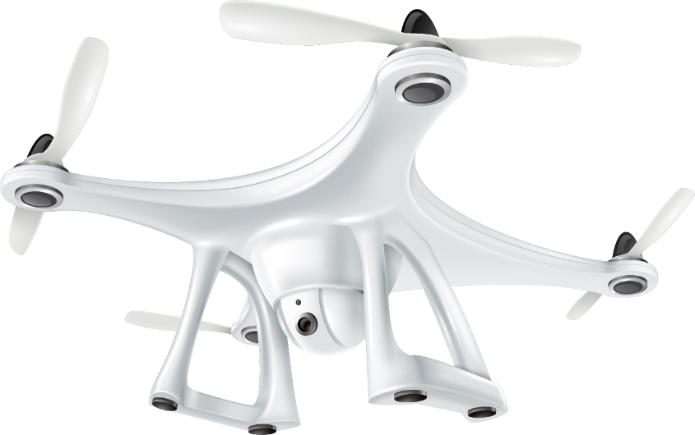
Построение инфраструктуры и стимулирование спроса на услуги с применением беспилотных авиационных систем в северных регионах
Колесников Юрий Станиславович,
первый заместитель директора Департамента информационных технологий и цифрового развития Ханты-Мансийского автономного округа - Югры

Slide 2
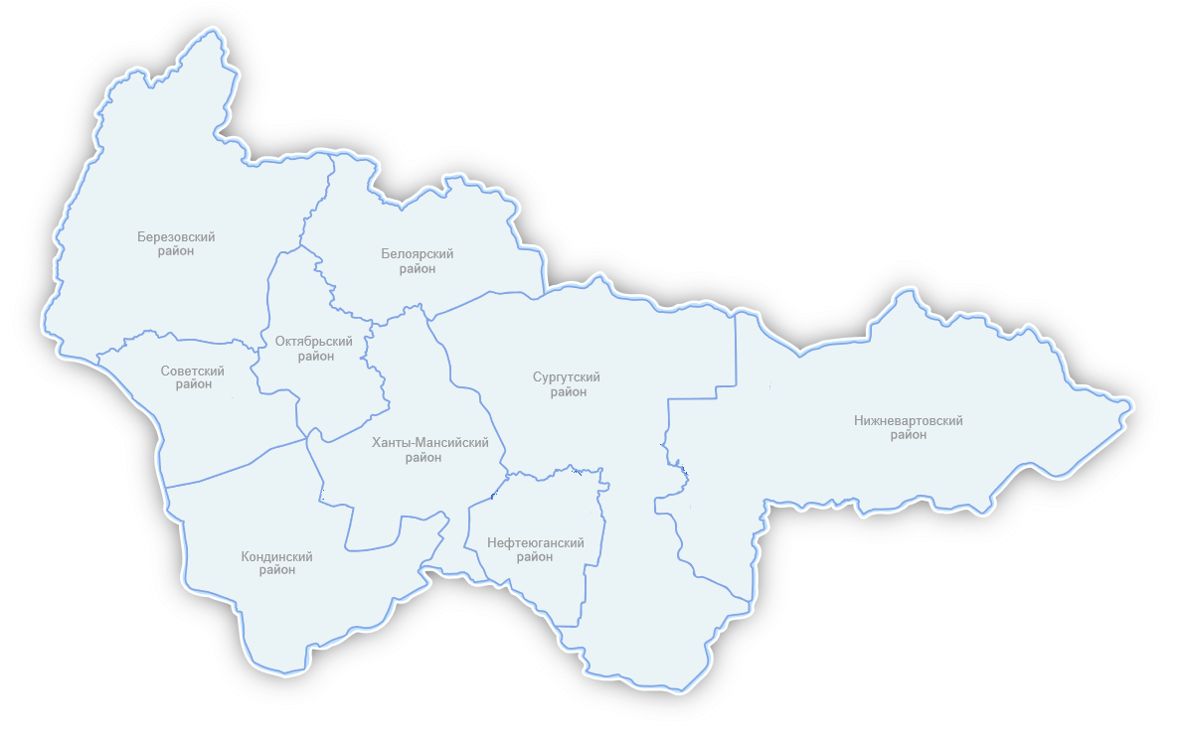
ОСОБЕННОСТИ СЕВЕРНЫХ РЕГИОНОВ
Ханты-Мансийский автономный округ - Югра
Географическое расположение
Климат
Неравномерное распределение населения
Высокая рассредоточенность населенных пунктов
Большая протяженность инфраструктурных объектов (трубопроводы - 117,2 тыс. км, включая нефтепроводы - 55,6 тыс. км, газопроводы - 11,02 тыс. км
Линии электропередач - 206,6 тыс. км
Предпосылки к развитию отрасли БАС

Slide 3
ЧТО СДЕЛАНО
Документы стратегического планирования
Разработаны следующие документы в целях организации развития отрасли БАС
Стратегическое планирование
Вспомогательные документы
Концепция построения и развития инфраструктуры использования беспилотных систем
Назначение координатора
Региональная программа «Развитие беспилотных систем в Югре»
Паспорт рег. проекта «Инфраструктура, безопасность, сертификация БАС»
Распоряжение об МРГ
Паспорт рег. проекта «Стандартизация и серийное производство БАС»

Slide 4

ОСНОВНЫЕ ПАРАМЕТРЫ ПРОЕКТА
СОЗДАНИЕ НА ТЕРРИТОРИИ РЕГИОНА ИНФРАСТРУКТУРЫ УПРАВЛЕНИЯ ВСЕМИ ТИПАМИ БЕСПИЛОТНЫХ ВОЗДУШНЫХ СУДОВ –
распределенного технологического комплекса, обеспечивающего доступ к несегрегированному воздушному пространству и предоставление данных с полезных нагрузок БАС в реальном времени и на постоянной основе
Создание высокотехнологичной компании – оператора инфраструктуры управления БАС
в Югре и регионах Крайнего Севера
Предоставление услуг управления БВС, лётных часов БВС и обработки данных мониторинга операторам ДКС* и организациям, имеющим свой парк БВС
Зона покрытия – территория
Ханты-Мансийского автономного округа и расширение на территорию Регионов Крайнего Севера
* ДКС – услуга «Дрон как сервис»
* БВС – беспилотные воздушные суда
* БАС – беспилотные авиационные системы

Slide 5

БИЗНЕС-МОДЕЛЬ ИНФРАСТРУКТУРЫ УПРАВЛЕНИЯ БАС
СОЗДАНИЕ
КОМПАНИИ – ОПЕРАТОРА ИНФРАСТРУКТУРЫ БАС
позволит отработать бизнес – модель предприятия, опирающегося при реализации инфраструктурного проекта на федеральные и местные ресурсы с учетом специфики региональной экономики
ИНФРАСТРУКТУРА УПРАВЛЕНИЯ
  предоставление в пользование инфраструктуры управления БАС сторонним операторам ДКС
  предоставление ДКС – услуг при помощи собственного парка БВС
  для конечных заказчиков в регионе
  оказание образовательных услуг персоналу компаний ДКС и операторам БВС с привлечением партнеров в Югре
*ДКС – услуга «Дрон как сервис» *БВС – беспилотные воздушные суда *БАС – беспилотные авиационные системы

Slide 6

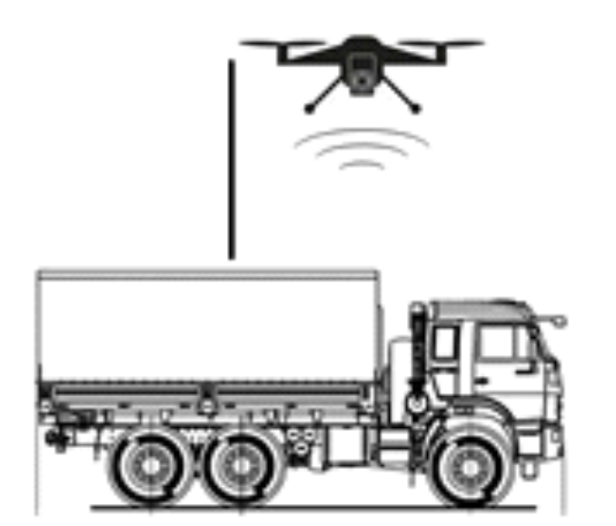

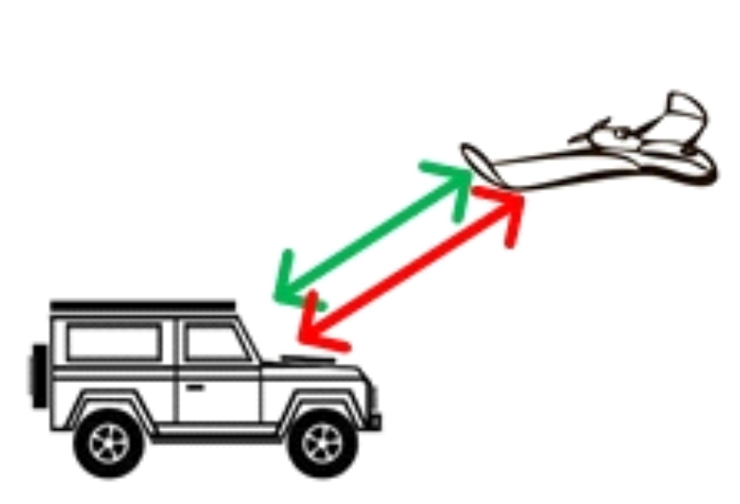
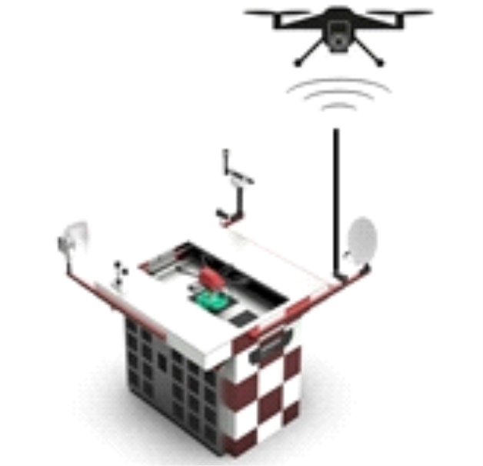
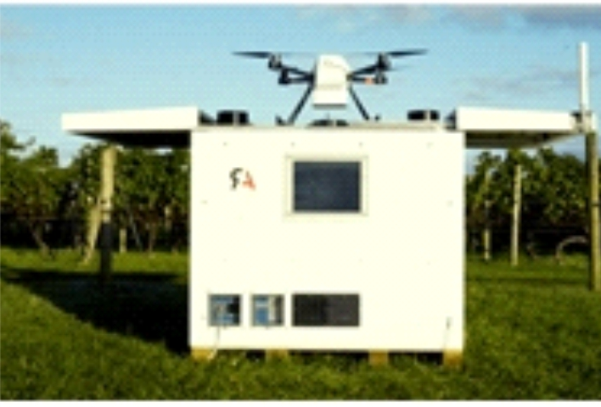



ТЕХНИЧЕСКИЙ КОНТУР ПРОЕКТА СОЗДАНИЯ ИНФРАСТРУКТУРЫ БАС
Мобильные дронопорты
Посадочные площадки
Мобильные узлы управления
Дронопорты- ретрансляторы
БЕЗОПАСНОСТЬ
МО, ОРВД, МЧС, специализированные системы
Дронопорты
Центр связи
и управления оператора
инфр-ры БАС
ЗАКАЗЧИКИ
Департаменты и агентства Правительства Югры
Компании и корпорации
Операторы ДКС
Узлы связи РТРС и сотовых операторов с антенно-мачтовыми сооружениями и комплектами оборудования связи Оператора инфраструктуры БАС
Регистрация дронов
Взлет-посадка
Свой-чужой
Мониторинг дронов
Управление дронами
Проключение каналов управлнеия для пилотов
Связь с организациями
Снятие данных с дронов в режиме онлайн
Анализ данных
Документирование
Хранение архива полетов и данных
Биллинг
Трансляция каналов С2 и их конвертация для ГК ОРВД
МАРКЕТПЛЕЙС для
Частных клиентов
Субъектов МСП
Операторов ДКС
Цифровые каналы связи операторов в Югре (Ростелеком и др.)
ВЗАИМОДЕЙСТВИЕ С ГК ОРВД
РЕГИОНАЛЬНЫЙ
ЦОД
Каналы С2
Заявки на полеты
Предоставление данных в реальном времени

Slide 7


УЧАСТНИКИ И ПЛАН МЕРОПРИЯТИЙ РЕАЛИЗАЦИИ ПРОЕКТА
300 Российских производителей
+ новые продукты от стартапов
ПРОЦЕСС ВЫБОРА
Проектный отбор и тесты
Проектирование пилотной зоны
Согласование функционала оборудования и ПО с заинтересованными организациями
Тестирование оборудования на соответствия запроектированному функционалы
Тендерные процедуры и контрактирование
Эксплуатация в течение 6 месяцев (с октября 2024 по март 2025)
Принятие решения о масштабировании
Производство БВС
Дронопорты
Стационарные и мобильные узлы управления
Системы связи с БВС
Системы коммутации и передачи каналов С2
Трансподеры, бортовое оборудование, системы свой-чужой
Системы обеспечения безопасности (локаторы, ружья, ПО мониторинга, комплексные системы)
ПО обработки заявок на полеты
ПО анализа данных полезных нагрузок
Маркетплейсы услуг БАС
ОПЕРАТОР ИНФРАСТРУКТУРЫ
БАС
ПАРТНЕРЫ
ПИЛОТНЫЙ ПРОЕКТ
Правительство Югры
ФГУП РТРС
РОСТЕЛЕКОМ
ГТЛК
ГК ОРВД
АЛМАЗ
Проектирование пилотной зоны
Выбор оборудования и конкурсные процедуры
Обучение специалистов
Запуск в опытную эксплуатацию
Выполнение реальных работ для заказчиков

Slide 8
ЭТАПЫ РЕАЛИЗАЦИИ ПРОЕКТА
Этап | Название этапа | Содержание этапа | Сроки реализации
1 | Пилотный проект тестирования инфраструктуры управления БАС в Югре | Создание юридического лица – оператора проекта Проектирование, импортозамещение и климатическая адаптация опытных образцов технических средств Производство и развертывание технических средств, ввод в опытную эксплуатацию Начало предоставления услуг и валидация бизнес-моделей | 2023 - 2025
2 | Масштабирование на территорию Югры | Запуск проекта на всей территории Югры Предоставление полного спектра услуг Работа со всеми операторами ДКС в Югре Интеграция с ИТ-системами Правительства Югры и ВИНКов | 2026 - 2027
3 | Масштабирование Крайний Север | Масштабирование инфраструктуры на территорию регионов Крайнего Севера Создание центров управления в каждом регионе Крайнего Севера Наращивание мощности группировки БВС | 2028 - 2035

Slide 9
ОСНОВНЫЕ ПОТРЕБИТЕЛИ
федеральные и региональные органы власти
вертикально-интегрированные компании
компании и корпорации
операторы ДКС, малый и средний бизнес, маркетплейсы.
обеспечение мониторинга больших территорий, протяженных объектов в труднодоступных местах;
мониторинг лесных пожаров и объектов топливно-энергетического комплекса;
оперативность реагирования на ЧС любого рода;
кадастровые работы, аэрофотосъемка, геологоразведка;
доставка малых грузов;
поиск людей, доставка спасательных средств;
сопровождение строительных и сельскохозяйственных работ
Приглашаем регионы и субъекты принять участие в нашем проекте по развитию БПЛА!

Slide 10
Благодарю за внимание!
Колесников Юрий Станиславович,
первый заместитель директора Департамента информационных технологий и цифрового развития Ханты-Мансийского автономного округа - Югры

